Slide 1

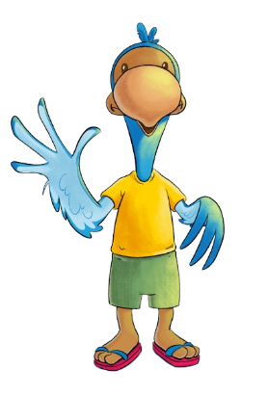

PROGRAMME DE LA SEMAINE
Kids Club

Slide 2

Lundi
09:00 | Rencontrez nos hôtesses et inscrivez-vous au kids club.
10.30 | Activité ecologique avec des résidus de crayons
11.30 | Tennis de table au the kid's club
12.30 | Déjeuner avec l’équipe du kids club
13.15 | Balade en bateau à fond de verre
14.30 | Préparation de biscuits
15.00 | L’heure de la piscine
16.00 | L’heure du goûter
16.30 | Jeux de golf
18.30 | Dîner avec l'équipe du kids club
19.30 | Chaise musicale
21.00 | Il est temps de se dire au revoir

Slide 3
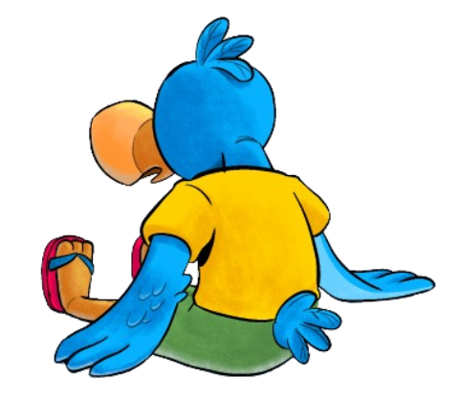
Mardi
09:00 | Rencontrez nos hôtesses et inscrivez-vous au kids club.
10:30 | Jeu du lancer de boîte de conserve
11.30 | Porte-crayons recyclé
12.30 | Déjeuner avec l’équipe du kids club
13.30 | Atelier de peinture
14.30 | L’heure de la piscine
15.30 | Initiations du sega
16.00 | L’heure du goûter
16.30 | Tatouage a l’henne
18.30 | Dîner avec l'équipe du kids club
19.30 | Soirée Sega
21.00 | Il est temps de se dire au revoir

Slide 4

Mercredi
09:00 | Rencontrez nos hôtesses et inscrivez-vous au kids club
09:45 | Chasse au trésor
11.30 | Activité avec du papier recyclé
12.30 | Déjeuner avec l’équipe du kids club
13.15 | Balade en bateau à fond de verre
14.30 | Jeux de golf
15.00 | L’heure de la piscine
16.00 | L’heure du goûter
16.30 | Cache-cache
18.30 | Dîner avec l'équipe du kids club
19.30 | Danse Ti Marmite
21.00 | Il est temps de se dire au revoir

Slide 5
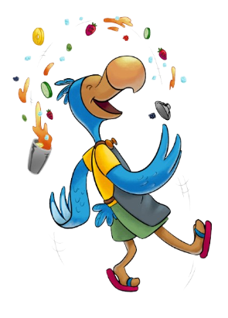
Jeudi
09:00 | Rencontrez nos hôtesses et inscrivez-vous au kids club
10.30 | Activité recyclée : Éclats de crayon
11.30 | Origami
12.30 | Déjeuner avec l’équipe du kids club
13.30 | Otentik leçons de créole
14.30 | Concours de châteaux de sable
15.00 | L’heure de la piscine
16.00 | L’heure du goûter
16.30 | Peinture sur visage
18.30 | Dîner avec l'équipe du kids club
19.30 | Raconter des histoires
21.00 | Il est temps de se dire au revoir

Slide 6

Vendredi
09:00 | Rencontrez nos hôtesses et inscrivez-vous au kids club
09:45 | Chasse au trésor
11.30 | Tennis de table au kids club
12.30 | Déjeuner avec l’équipe du kids club
13.30 | Impression des feuilles
14.30 | Pâte à sel
15.00 | L’heure de la piscine
16.00 | L’heure du goûter
16.30 | Jeux de golf
18.30 | Dîner avec l'équipe du kids club
19.30 | Chaise musicale
21.00 | Il est temps de se dire au revoir

Slide 7
Samdi
09:00 | Rencontrez nos hôtesses et inscrivez-vous au kids club
10:30 | Activité recyclée : fabriquer son propre sac
11.30 | Peinture sur visage
12.30 | Déjeuner avec l’équipe du kids club
13.15 | Balade en bateau à fond de verre
14.30 | Bataille au pistolet à eau
15.00 | L’heure de la piscine
16.00 | L’heure du goûter
16.30 | Tatouage a l’henne
18.30 | Dîner avec l'équipe du kids club
19.30 | Mini disco au kids club
21.00 | Il est temps de se dire au revoir

Slide 8

Dimanche
09:00 | Meet our hostesses and register at the kid's club
09:45 | Treasure hunt
11.30 | Châpeau musicale
12.30 | Déjeuner avec l’équipe du kids club
13.30 | Activité recyclée : Artisanale
15.00 | L’heure de la piscine
16.00 | L’heure du goûter
16.30 | Séance de Mini yoga
18.30 | Dîner avec l'équipe du kids club
19.30 | Jeaux amusants au kids club
21.00 | Il est temps de se dire au revoir

